Slide 1
３章 １節
４
化学反応式

Slide 2
ここで学習する内容
○ 化学反応式はどのように書けばよいだろうか？
○ 化学反応式の係数比からどのようなことがわかる
のだろうか？

Slide 3
ここで学習する内容
○ 化学反応式はどのように書けばよいだろうか？
○ 化学反応式はどのように書けばよいだろうか？
○ 化学反応式の係数比からどのようなことがわかる
のだろうか？
○ 化学反応式の係数比からどのようなことがわかる
のだろうか？

Slide 4

化学変化と化学反応式
化学式を用いて化学変化を表した式を化学反応式または反応式という
化学反応式
化学式のつくり方
（例） 窒素 N₂ と水素 H₂ が反応して，アンモニア NH₃ が
生成する。
❶ 反応する物質（反応物）の化学式を左辺に，生成する物質
（生成物）の化学式を右辺に書き，その間を矢印→で結ぶ。
？N₂ ＋ ？H₂ → ？NH₃
反応物という
生成物という

Slide 5
化学変化と化学反応式
化学式を用いて化学変化を表した式を化学反応式または反応式という
化学反応式
化学式のつくり方
❷ 化学反応式の両辺で，各元素の原子の数が等しくなる
よう，次のようにして化学式の前に係数をつける。
係数のつけ方
（１） いずれかの物質の係数を１とする。原子の種類が最も
多い化学式の係数を１とするとよい。
？N₂ ＋ ？H₂ → ？NH₃
1

Slide 6

化学変化と化学反応式
化学式を用いて化学変化を表した式を化学反応式または反応式という
化学反応式
化学式のつくり方
最も簡単な整数比とする。
係数のつけ方
（２） （１）で決定した原子の数より，他の物質の係数を決める。
○ １：3：2
１２
３２
「１」がある場合は
省略する
？N₂ ＋ ？H₂ → １ NH₃
１
３
✕ ： ： 1
✕ 2：6：4
２
２
N×１
N×１
H×３
H×３
×２
（３） 分数がある場合は，両辺を何倍かして分母を払う。
N₂ ＋ 3 H₂ → 2 NH₃

Slide 7
化学変化と化学反応式
化学式を用いて化学変化を表した式を化学反応式または反応式という
化学反応式
化学式のつくり方
❸ 反応物や生成物の各物質を書く順番は，左辺内，右辺内
で，自由に前後させてもよい。
○
N₂ ＋ 3H₂ → 2NH₃
○
N₂
＋ O→ 2NH₃
3H₂

Slide 8

化学変化と化学反応式
11．
次の化学反応式に係数をつけて，反応式を
完成させよ。
（１） H₂S + I₂ → HI + S （２） Al + O₂ → Al₂O₃
（３） C₃H₈ + O₂ → CO₂ + H₂O （４） SO₂ + H₂S → S + H₂O
（１） H₂S + I₂ → HI + S （２） Al + O₂ → Al₂O₃
（３） C₃H₈ + O₂ → CO₂ + H₂O （４） SO₂ + H₂S → S + H₂O
（１） H₂Sの係数を「１」とすると，
１ H₂S + ？I₂ → ？HI + ？S
１ H₂S + ？I₂ → ２ HI + １ S
１ H₂S + １ I₂ → ２ HI + １ S
答
H₂S + I₂ → 2HI + S

Slide 9
化学変化と化学反応式
11．
次の化学反応式に係数をつけて，反応式を
完成させよ。
（１） H₂S + I₂ → HI + S （２） Al + O₂ → Al₂O₃
（３） C₃H₈ + O₂ → CO₂ + H₂O （４） SO₂ + H₂S → S + H₂O
（２） Al₂O₃の係数を「１」とすると，
？Al + ？O₂ → １ Al₂O₃
３
２ Al + O₂ → １ Al₂O₃
２
４ Al + ３ O₂ → ２ Al₂O₃
答
4Al + 3O₂ → 2Al₂O₃

Slide 10
化学変化と化学反応式
11．
次の化学反応式に係数をつけて，反応式を
完成させよ。
（１） H₂S + I₂ → HI + S （２） Al + O₂ → Al₂O₃
（３） C₃H₈ + O₂ → CO₂ + H₂O （４） SO₂ + H₂S → S + H₂O
（３） C₃H₈の係数を「１」とすると，
１ C₃H₈ + ？O₂ → ？CO₂ + ？H₂O
１ C₃H₈ + ？O₂ → ３ CO₂ + ４ H₂O
１ C₃H₈ + ５ O₂ → ３ CO₂ + ４ H₂O
答
C₃H₈ + 5O₂ → 3CO₂ + 4H₂O

Slide 11
化学変化と化学反応式
11．
次の化学反応式に係数をつけて，反応式を
完成させよ。
（１） H₂S + I₂ → HI + S （２） Al + O₂ → Al₂O₃
（３） C₃H₈ + O₂ → CO₂ + H₂O （４） SO₂ + H₂S → S + H₂O
（４） SO₂の係数を「１」とすると，
１ SO₂ + ？H₂S → ？S + ？H₂O
１ SO₂ + ？H₂S → ？S + ２ H₂O
答
SO₂ + 2H₂S
→ 3S + 2H₂O
１ SO₂ + ２ H₂S → ？S + ２ H₂O
１ SO₂ + ２ H₂S → ３ S + ２ H₂O

Slide 12
化学変化と化学反応式
例題
５
化学反応式
エタン C₂H₆ を完全に燃焼させると，二酸化炭素と水が生成する。この変化を化学反応式で表せ。
燃焼による生成物
C 元素を含む物質が完全に燃焼すると，
CO₂ が生成し，H 元素を含む物質が完全に燃焼すると, H₂O が生成する。
解
❶ 左辺に反応物 C₂H₆，O₂，右辺に生成物 CO₂，
H₂O をそれぞれ化学式で書いて → で結ぶ。
C₂H₆ + O₂ → CO₂ + H₂O

Slide 13
化学変化と化学反応式
例題
５
化学反応式
解
❷ ２つの元素を含むエタン C₂H₆ の係数を１とおき，
C，H の原子の数を合わせる。
１ C₂H₆ + O₂ → ２ CO₂ + ３ H₂O
右辺の O 原子の数（2×2＋3 ＝ 7）に，
左辺の O 原子の数を合わせる。
７
１ C₂H₆ + O₂ → ２ CO₂ + ３ H₂O
２

Slide 14
化学変化と化学反応式
例題
５
化学反応式
解
最後に，全体を２倍して係数を整数にする。
７
１ C₂H₆ + O₂ → ２ CO₂ + ３ H₂O
２
２倍
２ C₂H₆ + ７ O₂ → ４ CO₂ + ６ H₂O
答
2C₂H₆ + 7O₂ → 4CO₂ + 6H₂O

Slide 15
化学変化と化学反応式
類題
５
次の化学変化を化学反応式で表せ。
（１） ブタン C₄H₁₀ が完全に燃焼して，二酸化炭素
と水が生成する。
解
左辺に反応物 C₄H₁₀，O₂，右辺に生成物 CO₂，H₂O をそれぞれ化学式で書いて→で結ぶ。
C₄H₁₀ + O₂ → CO₂ + H₂O
C₄H₁₀の係数を１とおき，C，Hの原子の数を合わせる。
１ C₄H₁₀ + O₂ → ４ CO₂ + ５ H₂O

Slide 16
化学変化と化学反応式
類題
５
次の化学変化を化学反応式で表せ。
（１） ブタン C₄H₁₀ が完全に燃焼して，二酸化炭素
と水が生成する。
解
右辺の O 原子の数（4×2＋5 ＝ 13）に，
左辺の O 原子の数を合わせる。
13
２
１ C₄H₁₀ + O₂ → ４ CO₂ + ５ H₂O
最後に，全体を２倍して係数を整数にする。
２ C₄H₁₀ + 13 O₂ → ８ CO₂ + 10 H₂O
答
2C₄H₁₀ + 13O₂ → 8CO₂ + 10H₂O

Slide 17
化学変化と化学反応式
類題
５
次の化学変化を化学反応式で表せ。
（２） アルミニウムに塩酸を加えると，塩化アルミニウムと
水素が生成する。
解
左辺に反応物 Al，HCl，右辺に生成物 AlCl₃，H₂ を
それぞれ化学式で書いて → で結ぶ。
Al + HCl → AlCl₃ + H₂
AlCl₃ の係数を１とおき，Al，Cl の原子の数を合わせる。
１ Al + ３ HCl → １ AlCl₃ + H₂

Slide 18
化学変化と化学反応式
類題
５
次の化学変化を化学反応式で表せ。
（２） アルミニウムに塩酸を加えると，塩化アルミニウムと
水素が生成する。
解
左辺の H 原子の数（３）に，右辺の H 原子の数を合わせる。
３
２
１ Al + ３ HCl → １ AlCl₃ + H₂
最後に，全体を２倍して係数を整数にする。
２ Al + ６ HCl → ２ AlCl₃ + ３ H₂
答
2Al + 6HCl → 2AlCl₃ + 3H₂

Slide 19
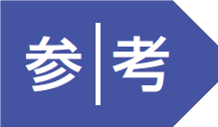
化学変化と化学反応式
未定係数法による係数の決め方
化学反応式の係数が簡単に求められない場合，
連立方程式から決める方法がある。
● 未定係数法
化学反応式の係数を a，b，c，…のように未知数とし,
化学反応式の両辺で各元素の原子数が等しいことから
つくられた連立方程式より，係数を求めることができる。
これを未定係数法という。

Slide 20
化学変化と化学反応式
未定係数法による係数の決め方
化学反応式の係数が簡単に求められない場合，
連立方程式から決める方法がある。
● 未定係数法
（例） NH₃ と O₂ が反応して，NO と H₂O が生成する。
NH₃ ＋ O₂ → NO ＋ H₂O
化学反応式の係数を，
未定係数法によって導く

Slide 21
化学変化と化学反応式
未定係数法による係数の決め方
係数を a，b，c，d とすると，化学反応式は次のようになる。
a NH₃ ＋ b O₂ → c NO ＋ d H₂O
各元素の原子数は反応前後で変化がない。
このことから a，b，c，d を含む連立方程式をつくる。
窒素原子 N ： a ＝ c ❶ 水素原子 H ： 3a ＝ 2d ❷
酸素原子 O ： 2b ＝ c + d ❸

Slide 22
化学変化と化学反応式
未定係数法による係数の決め方
窒素原子 N ： a ＝ c ❶ 水素原子 H ： 3a ＝ 2d ❷
酸素原子 O ： 2b ＝ c + d ❸
a ＝ 1 として，連立方程式を解く
３
２
５
４
式❶より c ＝ 1 ，
式❷より d ＝ ，
式❸より b ＝
以上より
５
４
３
２
NH₃ ＋ O₂ → NO ＋ H₂O
分母をはらうために
全体を４倍
4NH₃ ＋ 5O₂ → 4NO ＋ 6H₂O

Slide 23
化学変化と化学反応式
未定係数法による係数の決め方
b．
次の化学反応式の係数 a ～ e を
未定係数法により求めよ。
a Cu + b HNO₃ → c Cu(NO₃)₂ + d NO + e H₂O
各元素の原子数は反応前後で変化がない。
このことから， a ～ e を含む連立方程式を作る。
銅原子 Cu ： a ＝ c ❶ 水素原子 H ： b ＝ 2e ❷
窒素原子 N ： b ＝ 2c + d ❸ 酸素原子 O ： 3b ＝ 6c + d + e ❹

Slide 24
化学変化と化学反応式
未定係数法による係数の決め方
b．
次の化学反応式の係数 a ～ e を
未定係数法により求めよ。
a Cu + b HNO₃ → c Cu(NO₃)₂ + d NO + e H₂O
銅原子 Cu ： a ＝ c ❶ 水素原子 H ： b ＝ 2e ❷
窒素原子 N ： b ＝ 2c + d ❸ 酸素原子 O ： 3b ＝ 6c + d + e ❹
a ＝ 1 として，連立方程式を解く
式❶より，c ＝ 1 ，式❸より， b ＝ 2 + d ❺
８
３
式❷，式❺を式❹に代入し，bについて解くと， b ＝

Slide 25
化学変化と化学反応式
未定係数法による係数の決め方
b．
次の化学反応式の係数 a ～ e を
未定係数法により求めよ。
a Cu + b HNO₃ → c Cu(NO₃)₂ + d NO + e H₂O
銅原子 Cu ： a ＝ c ❶ 水素原子 H ： b ＝ 2e ❷
窒素原子 N ： b ＝ 2c + d ❸ 酸素原子 O ： 3b ＝ 6c + d + e ❹
b ＝ を式❷，式❺ (b ＝ 2 + d ) に代入すると，
d ＝ ，e ＝ 。
８
３
２３
４３

Slide 26
化学変化と化学反応式
未定係数法による係数の決め方
b．
次の化学反応式の係数 a ～ e を
未定係数法により求めよ。
a Cu + b HNO₃ → c Cu(NO₃)₂ + d NO + e H₂O
８
３
d ＝ ，e ＝
b ＝ ，
c ＝ 1，
２３
４３
a ＝ 1，
以上より，
８
２
４
Cu + HNO₃ → Cu(NO₃)₂ + NO + H₂O
３
３
３

Slide 27
化学変化と化学反応式
未定係数法による係数の決め方
b．
次の化学反応式の係数 a ～ e を
未定係数法により求めよ。
a Cu + b HNO₃ → c Cu(NO₃)₂ + d NO + e H₂O
分母をはらうために全体を３倍
８
２
４
Cu + HNO₃ → Cu(NO₃)₂ + NO + H₂O
３
３
３
3Cu + 8HNO₃ → 3Cu(NO₃)₂ + 2NO + 4H₂O
答
3Cu + 8HNO₃ → 3Cu(NO₃)₂ + 2NO + 4H₂O

Slide 28
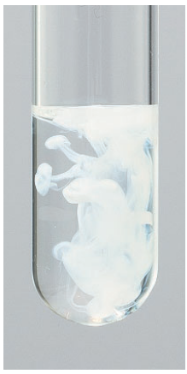
化学変化と化学反応式
イオン反応式では，
両辺の電荷の総和は等しい
イオン反応式
イオンが関わる反応では，イオンだけに着目した化学反応式
（イオン反応式）で表すこともできる。
イオン反応式のつくり方
（例） 塩化ナトリウム NaCl 水溶液に硝酸銀 AgNO₃
水溶液を加えると 塩化銀 AgCl が沈殿する。
イオンを含まない化学反応式で表すと…
AgNO₃ ＋ NaCl → AgCl↓ ＋ NaNO₃
この反応の様子をモデルで考えてみよう！
AgCl の沈殿

Slide 29
化学変化と化学反応式
イオン反応式
反応の前後で，
変化していない
イオン反応式のつくり方
AgNO₃ ＋ NaCl → AgCl↓ ＋ NaNO₃
Ag⁺ ＋ NO₃⁻ ＋ Na⁺ ＋ Cl⁻ → AgCl↓ ＋ Na⁺ ＋ NO₃⁻
NO₃⁻
Ag⁺
Cl⁻
Na⁺

Slide 30
化学変化と化学反応式
イオン反応式
イオン反応式のつくり方
変化のあるイオンだけ残すと…
Ag⁺ ＋ NO₃⁻ ＋ Na⁺ ＋ Cl⁻ → AgCl↓ ＋ Na⁺ ＋ NO₃⁻
Ag⁺ ＋ NO₃⁻ ＋ Na⁺ ＋ Cl⁻ → AgCl↓（イオン反応式）⁻
＝
左辺の電荷の総和：+１+（-１）
右辺の電荷の総和：０

Slide 31
化学変化と化学反応式
12．
次のイオンを含む反応式を，係数をつけて
完成させよ。
（１） Ag⁺ + S²⁻ → Ag₂S （２） Al³⁺ + OH⁻ → Al(OH)₃
（１） Ag⁺ + S²⁻ → Ag₂S （２） Al³⁺ + OH⁻ → Al(OH)₃
イオン反応式の場合は，原子の数だけではなく，電荷の総和も左右で一致しなければならない。
Ag⁺ + S²⁻ → Ag₂S
電荷の総和：-1
≠
電荷の総和：0
2Ag⁺ + S²⁻ → Ag₂S
電荷の総和：0
＝
電荷の総和：0
答
2Ag⁺ + S²⁻ → Ag₂S

Slide 32
化学変化と化学反応式
12．
次のイオンを含む反応式を，係数をつけて
完成させよ。
（１） Ag⁺ + S²⁻ → Ag₂S （２） Al³⁺ + OH⁻ → Al(OH)₃
Aｌ³⁺ ＋ OH⁻ → Al(OH)₃
電荷の総和：+2
≠
電荷の総和：0
Aｌ³⁺ ＋ 3OH⁻ → Al(OH)₃
電荷の総和：0
＝
電荷の総和：0
答
Aｌ³⁺ + 3OH⁻ → Al(OH)₃

Slide 33
化学変化と化学反応式
化学反応式の書き方のくふう
化学反応式には，その反応に関係することを付記して，
わかりやすくするくふうが加えられることがある。
● 沈殿生成の「↓」と気体発生の「↑」
沈殿物が生じる場合は下向き矢印「↓」，気体が発生する
場合は上向き矢印「↑」を化学式に付記することがある。
塩化銀の
沈殿反応
AgNO₃ ＋ NaCl → NaNO₃ ＋ AgCl↓
金属と酸の反応に
よる水素の発生
Zn ＋ 2HCｌ → ZnCl₂ ＋ H₂↑

Slide 34
化学変化と化学反応式
化学反応式の書き方のくふう
化学反応式には，その反応に関係することを付記して，
わかりやすくするくふうが加えられることがある。
反応の前後で変化しないが，
反応を促進する物質
● 反応条件の表示
加熱や加圧して反応を進める場合などは, 反応条件を「→」の上に示す。触媒の存在下で反応を進める場合は，触媒の化学式を書く。
MnO₂
酸化マンガン(Ⅳ)を触媒と
する過酸化水素の分解
2H₂O₂ → 2H₂O ＋ O₂↑

Slide 35
化学変化と化学反応式
化学反応式の書き方のくふう
化学反応式には，その反応に関係することを付記して，
わかりやすくするくふうが加えられることがある。
● 右向きと左向きの反応が両方起こる場合
反応が右向きにも左向きにも進み，反応物と生成物が
混在した状態にあるとき，左辺と右辺を「 」で結ぶ。
→
←
→
弱酸の電離
CH₃COOH H⁺ ＋ CH₃COO⁻
←

Slide 36
ここで学習する内容
○ 化学反応式はどのように書けばよいだろうか？
○ 化学反応式はどのように書けばよいだろうか？
○ 化学反応式の係数比からどのようなことがわかる
のだろうか？
○ 化学反応式の係数比からどのようなことがわかる
のだろうか？

Slide 37
化学反応式と量的関係
係数の意味
化学反応式の係数からどのようなことが
わかるのだろうか？
次の実験10をもとに考えてみよう！

Slide 38


化学反応式と量的関係
10
炭酸カルシウムと塩酸の反応
塩酸に炭酸カルシウム CaCO₃ を加えると，
次のような化学反応が起こる。
CaCO₃ ＋ 2HCl → CaCl₂ ＋ H₂O ＋ CO₂↑
濃度がわかっている塩酸に CaCO₃ を加え，CO₂ を
発生させて，物質の質量や物質量と化学反応式の
係数の関係について考えてみよう。

Slide 39

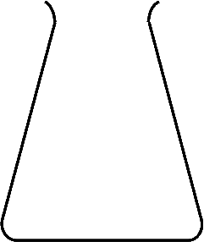
化学反応式と量的関係
10
炭酸カルシウムと塩酸の反応
2.0 mol/L 塩酸 25.0 mL を５つの容器にそれぞれ正確に測り取る。
容器を１つ取り，次の操作へ。

Slide 40

化学反応式と量的関係
10
炭酸カルシウムと塩酸の反応
反応前の容器を
電子てんびんにのせて，
表示を「0」にあわせる。
容器を電子てんびんから
下ろす。
次の操作へ
0.00 g
-65.32
65.32

Slide 41
化学反応式と量的関係
10
炭酸カルシウムと塩酸の反応
炭酸カルシウム CaCO₃
およそ 0.50 g を
容器の塩酸と反応させる。
なるべく未反応の CaCO₃ が
ないようによく反応させる。
次の操作へ

Slide 42
化学反応式と量的関係
10
炭酸カルシウムと塩酸の反応
反応が終わったら発生した
容器内の気体をストローで
吹き出す。
次の操作へ

Slide 43
化学反応式と量的関係
10
炭酸カルシウムと塩酸の反応
反応後の容器全体の質量を
電子てんびんで測定する。
残り４つの塩酸を使い，
CaCO₃ の質量を変化させて同様に操作する。
加える CaCO₃ の質量は
およそ1.0 g，2.0 g，3.0 g，4.0 g とする。
0.28 g
-65.32

Slide 44
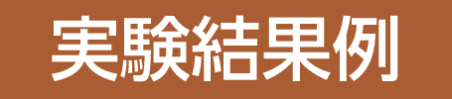
化学反応式と量的関係
10
炭酸カルシウムと塩酸の反応
発生した二酸化炭素 CO₂ の質量は，
反応前後の質量の差と考えられる。
容器の 番号 | 加えた CaCO₃ の質量(A)〔g〕 | 反応後の 測定値(B)〔g〕 | 発生した CO₂ の質量(A-B)〔g〕 | 未反応のCaCO₃
① | 0.50 | 0.28 | 0.22 | なし
② | 1.00 | 0.56 | 0.44 | なし
③ | 1.99 | 1.11 | 0.88 | なし
④ | 3.00 | 1.93 | 1.07 | あり
⑤ | 4.01 | 2.94 | 1.07 | あり

Slide 45

化学反応式と量的関係
10
炭酸カルシウムと塩酸の反応
4
1. 加えた炭酸カルシウム CaCO₃ の質量と発生した二酸化
炭素 CO₂ の質量の関係を表すグラフをつくり，グラフから，
質量と化学反応式の係数に関係があるか考えてみよう。
解
実験結果例をもとに，加えた CaCO₃ の質量〔g〕と
発生した CO₂ の質量〔g〕の関係をグラフにしてみよう。

Slide 46
化学反応式と量的関係
加えた CaCO₃ が
すべて反応したので
沈殿なし
10
炭酸カルシウムと塩酸の反応
容器の HCｌ が
残っている
発生した の質量
4
加えた CaCO₃ が
反応せず残ったので
沈殿あり
解
グラフは
折れ線形になると考えられる。
CO₂
容器の HCｌ が
なくなった
なぜだろう？
〔g〕
加えた CaCO₃ の質量〔g〕

Slide 47
化学反応式と量的関係
容器の HCｌ と加えた CaCO₃ が
過不足なく反応した
10
炭酸カルシウムと塩酸の反応
発生した の質量
過不足なく
反応したときの CO₂
1.07 g
4
解
CO₂
過不足なく
反応したときの質量と係数比の関係を
考えてみよう。
過不足なく
反応した CaCO₃
2.41 g
〔g〕
加えた CaCO₃ の質量〔g〕

Slide 48
化学反応式と量的関係
10
炭酸カルシウムと塩酸の反応
4
解
容器に入れた HCｌ の質量を求めておこう。
まず，HCｌ の物質量は，
2.0 mol/L × 0.025 L
＝ 5.0×10⁻² mol

Slide 49
化学反応式と量的関係
10
炭酸カルシウムと塩酸の反応
4
解
HCｌ のモル質量は 36.5 g/mol なので，質量は，
36.5 g/mol × 5.0×10⁻² mol
≒ 1.8 g
反応した CaCO₃，HCｌ の質量と生成した CO₂ の
質量を表にまとめると…

Slide 50
化学反応式と量的関係
10
炭酸カルシウムと塩酸の反応
4
反応に関わる物質の質量と，
化学反応式の係数には関係がない
解
物質 | CaCO₃ | HCｌ | CO₂
質量〔g〕 | 2.41 | 1.8 | 1.07
質量比 | 1 | 0.75 | 0.44
係数 | 1 | 2 | 1

Slide 51
化学反応式と量的関係
10
炭酸カルシウムと塩酸の反応
4
２. 実験結果から，使用した塩酸に含まれる HCl と
CaCO₃ が過不足なく反応したときの物質量を求めて
みよう。発生する CO₂ も含め，反応物と生成物の物質
量比が，化学反応式の係数比に関係があるか考えて
みよう。

Slide 52
化学反応式と量的関係
10
炭酸カルシウムと塩酸の反応
4
解
1.で求めた各物質の質量から，物質量比と係数比の
関係を考えてみよう。
過不足なく反応した CaCO₃ とそのとき生成した CO₂ の物質量を求めよう。

Slide 53
化学反応式と量的関係
10
炭酸カルシウムと塩酸の反応
4
解
CaCO₃ のモル質量は 100 g/mol，
CO₂ のモル質量は，44.0 g/mol なので，
2.41 g
CaCO₃ の物質量
＝ 2.41×10⁻² mol
100 g/mol
1.07 g
CO₂ の物質量
≒ 2.43×10⁻² mol
44.0 g/mol

Slide 54
化学反応式と量的関係
10
反応に関わる物質の物質量と，
化学反応式の係数には関係がある
炭酸カルシウムと塩酸の反応
4
各物質の物質量を表にまとめると…
解
物質 | CaCO₃ | HCｌ | CO₂
物質量 〔×10⁻² mol〕 | 2.41 | 5.0 | 2.43
物質量比 | 1 | 2.1 | 1.0
係数 | 1 | 2 | 1

Slide 55
化学反応式と量的関係
10
炭酸カルシウムと塩酸の反応
探究１ 《実験の計画》
炭酸水素ナトリウム NaHCO₃ の熱分解の反応を使って，反応物と生成物の物質量比が，化学反応式の係数比
になることを確かめる実験を考えよ。
解
（例） 炭酸水素ナトリウムを熱分解すると，炭酸ナ
トリウム，水，二酸化炭素が生じる。
2NaHCO₃ → Na₂CO₃ + H₂O +CO₂

Slide 56
化学反応式と量的関係
10
炭酸カルシウムと塩酸の反応
解
蒸発皿に炭酸水素ナトリウムを入れて強熱すると，生成物のうち，水と二酸化炭素は気体として出ていき，炭酸ナトリウムだけ残る。蒸発皿，炭酸水素ナトリウム，加熱後の蒸発皿全体の質量を測定し，炭酸ナトリウムの質量を求めて物質量に換算すると，反応物と生成物の物質量比は反応式の係数比と同じ 2 : 1 になると考えられる。

Slide 57
化学反応式と量的関係
係数の意味
以上のことをまとめると，
質量と係数の関係
反応に関わる物質の質量と，
化学反応式の係数には関係がない
物質量と係数の関係
反応に関わる物質の物質量と，
化学反応式の係数には比例関係がある

Slide 58
化学反応式と量的関係
化学変化の量的関係
反応に関わる物質の物質量の比と
化学反応式中の係数の比には関係がある。
化学変化において，反応の前後での各物質の原子や
イオンの総和は変わらないため，次のことがいえる。

Slide 59

化学反応式と量的関係
化学反応の量的関係
化学反応式では，反応物と生成物の化学式だけでなく，反応の前後での各物質の量的関係も示されている。
そのため，次の関係がなりたつ。
化学反応式の係数の比 ＝ 物質量の比
反応に関わる物質が気体の場合，同温・同圧のもとで
次の関係がなりたつ。
化学反応式の係数の比 ＝ 各気体の体積比

Slide 60
化学反応式と量的関係
化学変化の量的関係
化学変化の量的関係はすべての化学反応でなりたつ。
(例) アンモニア NH₃ の生成
N₂ ＋ 3H₂ → 2NH₃
N₂ １mol が過不足なく H₂ と反応したときの
物質量〔mol〕，粒子数，質量〔g〕 ，気体の体積〔L〕の変化を
表にまとめると次のようになる。

Slide 61
化学反応式と量的関係
各値の比は…
化学変化の量的関係
反応式 2N₂ ＋ 3H₂ → 2NH₃
1
3
2
物質 | N₂（分子量 28） | H₂（分子量 2） | NH₃（分子量 17）
物質量〔mol〕 | 1 | 3 | 2
粒子数 | 1×6.0×10²³ = 6.0×10²³ | 3×6.0×10²³ = 1.8×10²⁴ | 2×6.0×10²³ = 1.2×10²⁴
質量〔g〕 | 1×28 = 28 | 3×2 = 6 | 2×17 = 34
気体の体積 （標準状態）〔L〕 | 1×22.4 = 22.4 | 3×22.4 = 67.2 | 2×22.4 = 44.8
1
3
2
1
3
2
14
3
17
1
3
2

Slide 62
化学反応式と量的関係
例題
６
化学変化の量的関係
0.20 mol のプロパン C₃H₈ を完全燃焼させると，
二酸化炭素と水が生成した。次の問いに答えよ。
（１） この反応を化学反応式で表せ。
量的関係を調べると，
解
（１） プロパンの燃焼の化学反応式は次のようになる。
 | C₃H₈ | ＋ | 5O₂ | → | 3CO₂ | ＋ | 4H₂O
物質量の比 | 1 |  | 5 |  | 3 |  | 4
質量の比 | 44 g×1 |  | 32 g×5 |  | 44 g×3 |  | 18 g×4
標準状態 での体積比 | 22.4 L×1 |  | 22.4 L×5 |  | 22.4 L×3 |  | （液体）
答

Slide 63
化学反応式と量的関係
例題
６
化学変化の量的関係
0.20 mol のプロパン C₃H₈ を完全燃焼させると，
二酸化炭素と水が生成した。次の問いに答えよ。
（２） 0.20 mol のプロパンと反応する酸素は何g か。
解
（２） 酸素のモル質量 ＝ 32 g/mol なので,
C₃H₈ ＋ 5O₂ → 3CO₂ ＋ 4H₂Oより，
5
1
0.20 mol × × 32 g/mol
＝ 32 g
答
32 g

Slide 64
化学反応式と量的関係
例題
６
化学変化の量的関係
0.20 mol のプロパン C₃H₈ を完全燃焼させると，
二酸化炭素と水が生成した。次の問いに答えよ。
（３） 0.20 mol のプロパンから生成する二酸化炭素と水は
それぞれ何g か。
解
（３） 反応するプロパン，生成する二酸化炭素と水の
物質量比は化学反応式の係数比 １：３：４ と一致
する。0.20 mol のプロパンから生成する二酸化炭素
と水の質量は,

Slide 65
化学反応式と量的関係
例題
６
化学変化の量的関係
0.20 mol のプロパン C₃H₈ を完全燃焼させると，
二酸化炭素と水が生成した。次の問いに答えよ。
（３） 0.20 mol のプロパンから生成する二酸化炭素と水は
それぞれ何g か。
3
1
解
CO₂の質量
0.20 mol ×
× 44 g/mol ≒ 26 g
4
1
H₂Oの質量
0.20 mol ×
× 18 g/mol ≒ 14 g
答
CO₂ : 26 g H₂O : 14 g

Slide 66
化学反応式と量的関係
例題
６
化学変化の量的関係
0.20 mol のプロパン C₃H₈ を完全燃焼させると，
二酸化炭素と水が生成した。次の問いに答えよ。
（４） 0.20 mol のプロパンから発生する二酸化炭素は
標準状態で何L か。
解
（４） 反応するプロパンと生成する二酸化炭素の体積比
も化学反応式の係数比 １：３ と一致する。
0.20 mol のプロパンの標準状態での体積は，
22.4 L/mol × 0.20 mol
＝ 4.48 L

Slide 67
化学反応式と量的関係
例題
６
化学変化の量的関係
0.20 mol のプロパン C₃H₈ を完全燃焼させると，
二酸化炭素と水が生成した。次の問いに答えよ。
（４） 0.20 mol のプロパンから発生する二酸化炭素は
標準状態で何L か。
解
なので，生成する二酸化炭素の体積は，
4.48 L × 3
＝ 13.44 L ≒ 13 L
答
13 L

Slide 68
化学反応式と量的関係
類題
６
（１） マグネシウムに希塩酸を反応させると，
次の反応が起こる。
Mg + 2HCl → MgCl₂ + H₂
マグネシウム 0.24 g に希塩酸を完全に
反応させると，発生する水素は何mol で，
何g か。

Slide 69
化学反応式と量的関係
類題
６
Mg + 2HCl → MgCl₂ + H₂
解
Mg のモル質量は 24 g/mol なので，
Mg 0.24 g の物質量は，
0.24 g
24 g/mol
＝ 0.010 mol
Mg と H₂ の係数比1：1より，
H₂ の物質量は， 0.010 mol 。
答
0.010 mol

Slide 70
化学反応式と量的関係
類題
６
Mg + 2HCl → MgCl₂ + H₂
解
1.0×10⁻² mol の H₂ の質量は，
2.0 g/mol × 1.0×10⁻² mol
＝ 0.020 g
答
2.0×10⁻² g

Slide 71
化学反応式と量的関係
類題
６
（２） 炭酸水素ナトリウム NaHCO₃ を加熱すると，
次の反応が起こる。
2NaHCO₃ → Na₂CO₃ + H₂O + CO₂
標準状態で 0.56 L の CO₂ が発生したとき，
反応した NaHCO₃ は何g か。

Slide 72
化学反応式と量的関係
2NaHCO₃ → Na₂CO₃ + H₂O + CO₂
類題
６
解
CO₂ の物質量は，
0.56 L
22.4 L/mol
＝ 2.5×10⁻² mol
NaHCO₃ と CO₂ の係数比 2：1 より，
NaHCO₃ の物質量は，5.0×10⁻² mol 。
NaHCO₃ のモル質量は 84 g/mol だから，
84 g/mol × 5.0×10⁻² mol
＝ 4.2 g
答
4.2 g

Slide 73
化学反応式と量的関係
類題
６
（３） 窒素と水素を反応させると，
次の反応が起こる。
N₂ + 3H₂ → 2NH₃
① 標準状態で 1.0 L の窒素は何mol か。
解
窒素の物質量は，
1.0 L
22.4 L/mol
＝ 4.46...×10⁻² mol
≒ 4.5×10⁻² mol
答
4.5×10⁻² mol

Slide 74
化学反応式と量的関係
類題
６
② 同温・同圧で窒素 1.0 L と水素 3.0 L が
反応したときに発生するアンモニアの体積
は，同温・同圧で何L か。
N₂ + 3H₂ → 2NH₃
解
標準状態ではないので，モル体積は 22.4 L/molではない。
しかし，係数比は反応する気体の体積比になる（同温・同圧）。
N₂ と H₂ の体積比は，1.0 L ： 3.0 L ＝ 1 ： 3 で係数比と
等しいのですべて反応し，
2.0 L の NH₃ が生成する。
答
2.0 L

Slide 75
化学反応式と量的関係
反応物の過不足
化学反応では，
常に化学反応式の係数比と同じ物質量比で
反応物が存在しているとは限らない。
係数比 と 反応物の物質量比 が異なる場合を，次の映像を見て，考えてみよう。

Slide 76
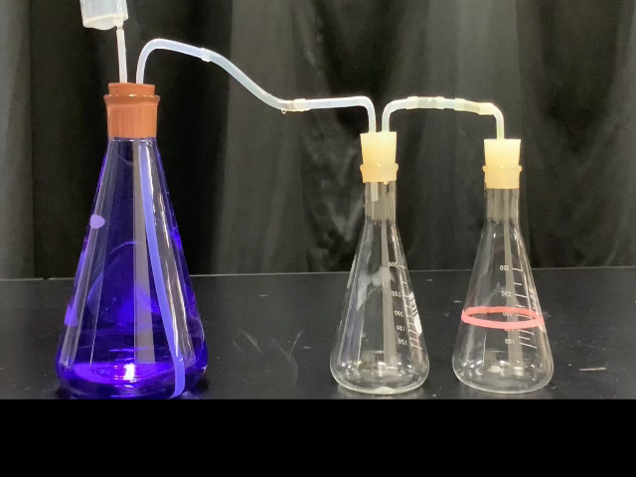
化学反応式と量的関係
反応物の過不足
（例） NO 気体 200 mL と O₂ 気体 200 mL の反応（同温・同圧）
反応式
2NO + O₂ → 2NO₂
※ 各物質の性質
NO 無色，水に溶けにくい
O₂ 無色，水に溶けにくい
NO₂ 褐色，水に溶けやすい

Slide 77
化学反応式と量的関係
O₂ と NO₂ の変化量は
係数比から…
気体の体積 V 〔L〕
反応物の過不足
物質量 n 〔mol〕 ＝
モル体積 Vm 〔L/mol〕
（例） NO 気体 200 mL と O₂ 気体 200 mL の反応（同温・同圧）
 | 2NO | ＋ | O₂ | → | 2NO₂
反応前の体積〔L〕 | 0.2 ( 200 mL ) |  | 0.2 ( 200 mL ) |  | 0
反応前の 物質量〔mol〕 | 0.2/V_{m} |  | 0.2/V_{m} |  | 0
変化量〔mol〕 | - 0.2/V_{m} |  | - 0.1/V_{m} |  | + 0.2/V_{m}
反応後の 物質量〔mol〕 | 0 |  | 0.1/V_{m} |  | 0.2/V_{m}
反応後の体積〔L〕 | 0 |  | 0.1 ( 100 mL ) |  | 0.2 ( 200 mL )
O₂ が 100 mL
余る！
NO₂ は水に溶ける

Slide 78
化学反応式と量的関係
反応物の過不足
係数比 と 反応物の物質量比 が異なる場合，
反応終了後でも一部の反応物が反応せずに余る。
反応物の量に過不足がある場合は，
不足している方(余らなかった方)の反応物の量が基準となって，生成物の量が決まる。

Slide 79
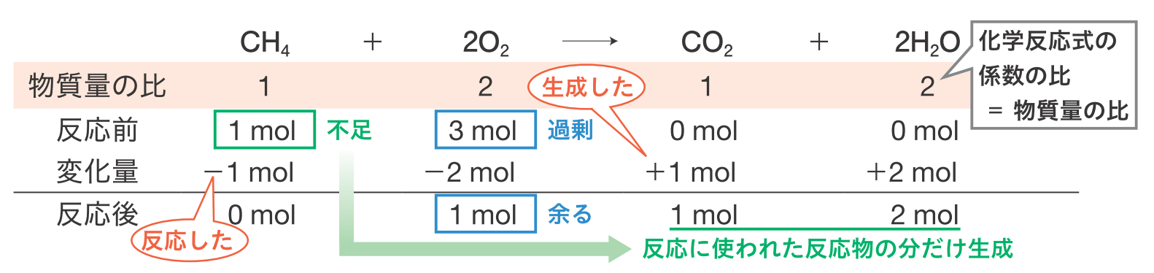
化学反応式と量的関係
反応物の過不足
係数比 と 反応物の物質量比 が異なる場合，
反応終了後でも一部の反応物が反応せずに余る。

Slide 80
化学反応式と量的関係
例題
７
反応物の過不足
アルミニウム Aｌ 2.7 g と 2.0 mol/L 塩酸 90 mL を反応
させたところ，塩化アルミニウム AlCl₃ と水素 H₂ が発生した。
（１） 生成する水素の体積は標準状態で何L か。
解
（１） Al，HCｌ の物質量は次のように求められる。
2.7 g
27 g/mol
Al の物質量：
＝ 0.10 mol
HCｌ の物質量：
2.0 mol/L × 90×10⁻³ L
＝ 0.18 mol
反応の量的関係を調べると，

Slide 81
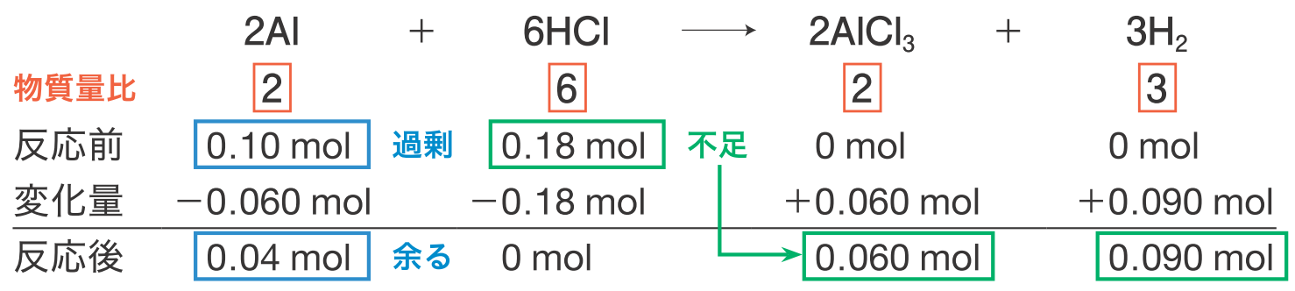
化学反応式と量的関係
例題
７
反応物の過不足
解
発生する水素は 0.090 mol であることから，
その体積 V は，
0.090 mol × 22.4 L/mol
＝ 2.016 L ≒ 2.0 L
答
2.0 L

Slide 82
化学反応式と量的関係
例題
７
反応物の過不足
アルミニウム Aｌ 2.7 g と 2.0 mol/L 塩酸 90 mL を反応
させたところ，塩化アルミニウムと水素が発生した。
（２） 反応せずに残る物質は何か。
また，その物質の物質量は何mol か。
解
（１）より
答
Al ，0.04 mol

Slide 83
化学反応式と量的関係
類題
７
硫化鉄(Ⅱ) FeS 4.4 g と 2.0 mol/L 塩酸 80 mL
を反応させたところ，塩化鉄(Ⅱ) FeCl₂ と
硫化水素 H₂S が生成した。
FeS + 2HCl → FeCl₂ + H₂S
（１） 生成する硫化水素の体積は標準状態で何L か。

Slide 84
化学反応式と量的関係
類題
７
解
（１） FeS，HCｌ の物質量は次のように求められる。
4.4 g
88 g/mol
FeS の物質量：
＝ 0.050 mol
HCｌ の物質量：
2.0 mol/L × 80×10⁻³ L
＝ 0.16 mol
量的関係
 | FeS | ＋ | 2HCl | → | FeCl₂ | ＋ | H₂S
反応前 | 0.050 mol |  | 0.16 mol |  | 0 mol |  | 0 mol
変化量 | - 0.050 mol |  | - 0.10 mol |  | + 0.050 mol |  | + 0.050 mol
反応後 | 0 mol |  | 0.06 mol |  | 0.050 mol |  | 0.050 mol

Slide 85
化学反応式と量的関係
類題
７
解
 | FeS | ＋ | 2HCl | → | FeCl₂ | ＋ | H₂S
反応前 | 0.050 mol |  | 0.16 mol |  | 0 mol |  | 0 mol
変化量 | - 0.050 mol |  | - 0.10 mol |  | + 0.050 mol |  | + 0.050 mol
反応後 | 0 mol |  | 0.06 mol |  | 0.050 mol |  | 0.050 mol
以上より，発生する硫化水素は 0.050 mol で
あることから，その標準状態での体積 V は，
22.4 L/mol × 0.050 mol
＝ 1.12 L ≒ 1.1 L
答
1.1 L

Slide 86
化学反応式と量的関係
類題
７
（２） 反応せずに残る物質は何か。
また，その物質の物質量は何mol か。
解
 | FeS | ＋ | 2HCl | → | FeCl₂ | ＋ | H₂S
反応前 | 0.050 mol |  | 0.16 mol |  | 0 mol |  | 0 mol
変化量 | - 0.050 mol |  | - 0.10 mol |  | + 0.050 mol |  | + 0.050 mol
反応後 | 0 mol |  | 0.06 mol |  | 0.050 mol |  | 0.050 mol
上記より，HCｌ が 0.06 mol 余ることが分かる。
答
塩化水素， 0.06 mol

Slide 87


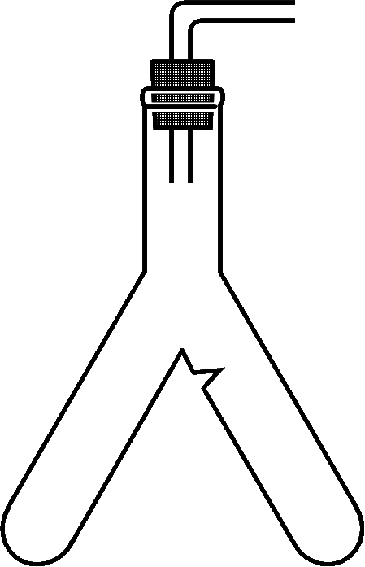
化学反応式と量的関係
11
過不足がある化学反応
化学反応において，反応物の量に過不足があるとどうなるか， マグネシウム Mg と塩酸の反応を通して考えてみよう。
2.0 mol/L
塩酸 10 mL
マグネシウム
約 0.07 g

Slide 88
化学反応式と量的関係
11
過不足がある化学反応
化学反応において，反応物の量に過不足があるとどうなるか， マグネシウム Mg と塩酸の反応を通して考えてみよう。
2.0 mol/L
塩酸 10 mL
マグネシウム
約 0.07 g

Slide 89
化学反応式と量的関係
11
過不足がある化学反応
化学反応において，反応物の量に過不足があるとどうなるか， マグネシウム Mg と塩酸の反応を通して考えてみよう。
H₂ を水上置換で
メスシリンダーに
集める
反応後，
マグネシウムは
残っていなかった

Slide 90
化学反応式と量的関係
11
過不足がある化学反応
化学反応において，反応物の量に過不足があるとどうなるか， マグネシウム Mg と塩酸の反応を通して考えてみよう。
H₂ を水上置換で
メスシリンダーに
集める
塩酸とマグネシウム
を反応させると H₂ が発生する
メスシリンダー内の水面と
水槽の液面をそろえる。
反応後，
マグネシウムは
残っていなかった
捕集した H₂ の体積を
測定する。

Slide 91
化学反応式と量的関係
11
過不足がある化学反応
化学反応において，反応物の量に過不足があるとどうなるか， マグネシウム Mg と塩酸の反応を通して考えてみよう。
Mg の 質量〔g〕 | 気体の 体積〔mL〕
0.071 | 74.0
0.069 | 70.8
0.069 | 71.9

Slide 92
化学反応式と量的関係
11
過不足がある化学反応
5
1. HCl と Mg の物質量を求め, 化学反応式から反応せず
余る物質は何か考えよ。
解
この反応の反応式は以下のようになる。
Mg + 2HCl → MgCl₂ + H₂
0.070 g
24 g/mol
Mg の物質量： ＝ 2.9×10^{－3} mol

Slide 93
化学反応式と量的関係
11
過不足がある化学反応
5
1. HCl と Mg の物質量を求め, 化学反応式から反応せず
余る物質は何か考えよ。
解
Mg + 2HCl → MgCl₂ + H₂
Mg の 2.9×10^{－3} mol と過不足なく反応する HCｌ の
物質量は係数比から，5.8×10^{－3} mol だと分かる。

Slide 94
化学反応式と量的関係
11
過不足がある化学反応
5
1. HCl と Mg の物質量を求め, 化学反応式から反応せず
余る物質は何か考えよ。
解
容器に入れた塩酸に含まれる HCｌ の物質量は
2.0 mol/L × L ＝ 2.0×10^{－2} mol
塩化水素が反応せずに余る
10
1000

Slide 95
化学反応式と量的関係
11
過不足がある化学反応
5
２．発生した気体の物質量を求め，余らなかった反応物
質の物質量とどのような関係があるか考えよ。ただし，
常温常圧の気体のモル体積を 25 L/mol とする。
解
反応結果から反応した Mg と生成した H₂ の物質量を計算すると・・・

Slide 96
化学反応式と量的関係
11
過不足がある化学反応
5
解
Mg の 質量〔g〕 | H₂ の 体積［mL］
0.071 | 74.0
0.069 | 70.8
0.069 | 71.9
Mg の 物質量〔mol〕 | H₂ の 物質量［mol］
0.0030 | 0.0030
0.0029 | 0.0028
0.0029 | 0.0029
Mg の物質量と H₂ の物質量はほぼ等しい。
Mg と H₂ の物質量比は，係数比（１：１）と一緒になる。

Slide 97
化学反応式と量的関係
11
過不足がある化学反応
5
解
すべて反応したマグネシウムの物質量と，発生した気体の物質量はほぼ等しく，物質量の比は，
反応式の係数の比である１：１と一致する。

Slide 98

化学反応式
基本法則に関連した化学史
化学反応式からは，化学反応に関わる物質の物質量，
質量，体積，粒子数の関係など多くの情報がわかる。
18 世紀頃から化学者はてんびんを用いたデータに基づいて，化学反応でどのようなことが起こっているか考察するようになった。

Slide 99
化学反応式
基本法則に関連した化学史
● 質量保存の法則
ラボアジエ（フランス, 1743～1794）は, 1774年に精密な
てんびんを用いて質量保存の法則を確立した。
質量保存の法則 law of conservation of mass
化学変化の前後において，物質の質量の総和は
変わらない。
（例） 水素 H₂ と酸素 O₂ から水 H₂O が生成する反応
H₂ 4 g + O₂ 32 g → H₂O 36 g
反応物 36 g
生成物 36 g

Slide 100
化学反応式
基本法則に関連した化学史
● 定比例の法則
プルースト（フランス，1754～1826）は，1799年，定比例の法則を発見した。
定比例の法則 law of deﬁnite proportion
同一の化合物を構成する成分元素の質量の比は，
つくり方によらず，常に一定である。
H 原子 4 g : O 原子 32 g
H原子 2 g : O原子 16 g
（例）水H₂Oにおける成分元素の水素Hと酸素Oの質量比は，
常に 1.0 ： 8.0 である。
H₂O 36 g ＝ 1 : 8
H₂O 18 g ＝ 1 : 8

Slide 101
化学反応式
質量保存の法則や定比例の法則が説明できる
基本法則に関連した化学史
● ドルトンの原子説
1803年，ドルトン（イギリス,1766～1844) は，原子説を発表した。
ドルトンの原子説 atomic hypothesis
・物質は，それ以上分割できない小さな粒子からなる。
この小さな粒子を原子とよぶ。
・各元素には，それぞれに固有な質量と性質をもつ
原子が存在する。

Slide 102
化学反応式
質量保存の法則や定比例の法則が説明できる
基本法則に関連した化学史
● ドルトンの原子説
1803年，ドルトン（イギリス,1766～1844) は，原子説を発表した。
ドルトンの原子説 atomic hypothesis
・すべての化学変化では，原子の組み合わせが変わる
だけで，原子そのものが新しく生成したり消滅したり
することはない。(質量保存の法則を説明)
・化合物は，成分元素の原子が一定の割合で結びついて
できている。(定比例の法則を説明)

Slide 103
化学反応式
基本法則に関連した化学史
● 倍数比例の法則
1803年，ドルトンはさらに，倍数比例の法則を発見した。
倍数比例の法則 law of multiple proportion
２種類の元素AとBが反応して結合し，いくつかの化合物を
つくるとき，Aの一定量と結合するBの量を化合物どうしで
比べると，簡単な整数比になる。
（例) CO と CO₂ では，酸素 O の質量の比は １：２ となる。

Slide 104
化学反応式
基本法則に関連した化学史
窒素 原子量を５としていて，当時は
まだ分子と原子の区別がなかったため,
現在の原子量の値とは異なっている
●ドルトンの元素記号
記号を用いて元素をはじめて表したのもドルトンである。
水素 一番軽い水素の原子量を１としている
▼ドルトンが決めた原子を表す記号と原子量の一部
原子を表す記号
原子量の数値
１
５

Slide 105
化学反応式
基本法則に関連した化学史
●気体反応の法則
ゲーリュサック（フランス，1778～1850）は，1808年，
気体反応の法則を発見した。
気体反応の法則 law of gaseous reaction
気体どうしの化学反応では，反応に関係する気体の
体積比は，同温・同圧のもとでは簡単な整数比になる。
（例) 水素 H_{2，}と塩素 Cｌ₂ から塩化水素 HCｌ が生成すると
き，同温・同圧のもとで，各気体の体積比は次のように
なる。 H₂ ： Cl₂ ： HCl ＝ 1 ： 1 ： 2

Slide 106
化学反応式
基本法則に関連した化学史
●気体反応の法則
水素 H₂
塩素 Cl₂
塩化水素 HCl
＋
→
気体が１原子からできているとすると…
原子を分割して考えなければ，気体反応の法則を説明することができない。

Slide 107
化学反応式
基本法則に関連した化学史
● 分子説とアボガドロの法則
アボガドロ（イタリア，1776～1856）は，気体反応の法則を
説明するために，気体の構成粒子として分子を考え，
1811年，分子説 を唱えた。
さまざまな研究により正しいことが
確かめられ，これをもとに
アボガドロの法則 が立てられた。
アボガドロの法則 Avogadro’s Law
同温・同圧・同体積の気体には，気体の種類に関係なく，
同数の分子が含まれる。

Slide 108
化学反応式
基本法則に関連した化学史
● 分子説とアボガドロの法則
水素 H₂
塩素 Cl₂
塩化水素 HCl
＋
→
気体が分子からできているとすれば…
気体反応の法則を説明することができる。

Slide 109
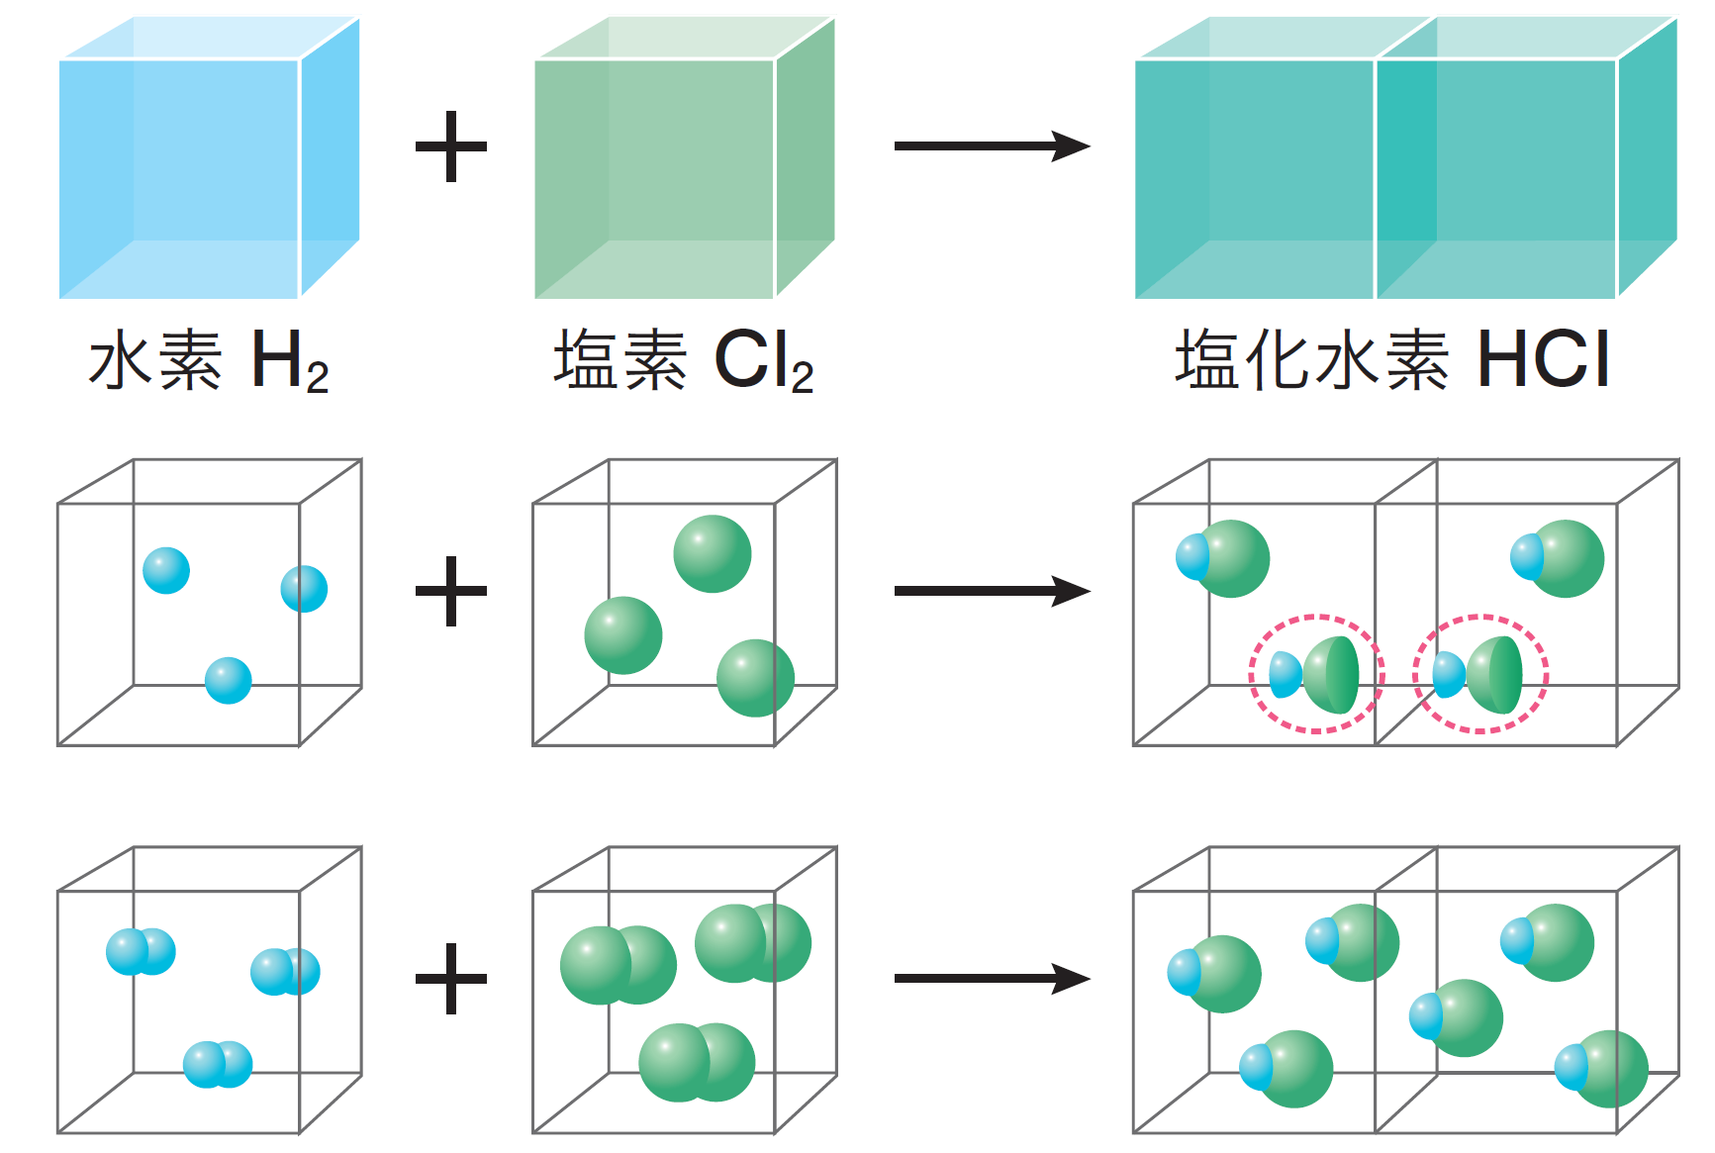
化学反応式
基本法則に関連した化学史
d
ドルトンの原子説では，気体反応の法則を矛盾なく説明することができない。
その理由を右図を用いて説明せよ。

Slide 110
化学反応式
基本法則に関連した化学史
d
解
ドルトンの原子説では，気体は１原子から
できていると考えられていた。

Slide 111
化学反応式
基本法則に関連した化学史
d
解
すると，気体反応の法則で体積比が1:1:2になる反応では，図のようにこれ以上わけられないはずの原子を分割するか，同じ体積中の粒子数を変えなくてはならない。これでは説明できない。
＋
→

Slide 112
まとめ
○ 化学反応式はどのように書けばよいだろうか？
反応物と生成物を矢印で結び，それぞれの原子の数が等しくなるように化学式の前に係数をつける。
○ 化学反応式の係数比からどのようなことがわかる
のだろうか？
化学反応式の係数の比は物質量の比を表しているため，反応の前後での各物質の量的関係がわかる。

Slide 113

化学反応式
化学反応から化学製品をつくるとき，どのように
して原料の無駄を少なくしているだろうか?
化学反応式の係数比は，各物質の物質量の比を表している
モル質量を使うと，各物質の質量の関係がわかる
2CO ＋ O₂ → 2CO₂
係数比
2 | 1 | 2
2 mol | 1 mol | 2 mol
2 mol×28 g/mol | 1 mol×32 g/mol | 2 mol×44 g/mol
物質量比
質量比
化学反応式から，化学反応に必要な
反応物の質量比や生成物の量を予想できる。

Slide 114
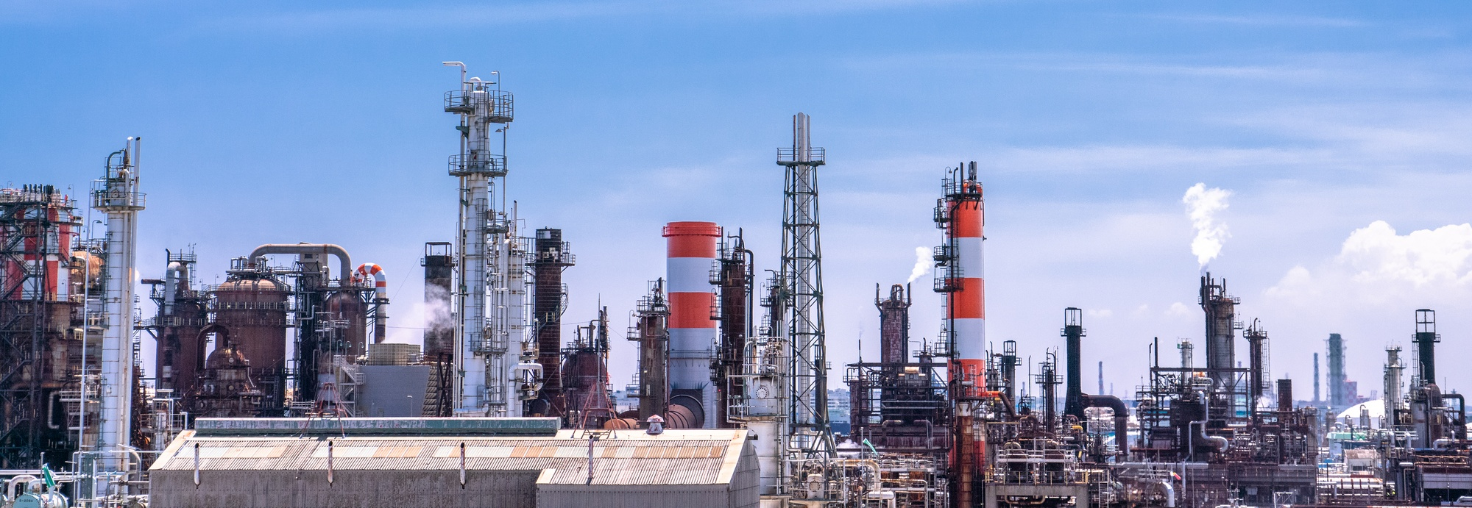
化学反応式
化学反応から化学製品をつくるとき，どのように
して原料の無駄を少なくしているだろうか?
化学工場でも，化学反応式の係数比をもとに，
原料の配合比などを検討し，原料の無駄を少なくしている。
扱う化学反応によっては，原料を多めに加えたり，
未反応の原料を回収したりするなどのくふうも行われている。

